Slide 1
Zelda – IA A*
Marcos Paulo Vilela

Slide 2
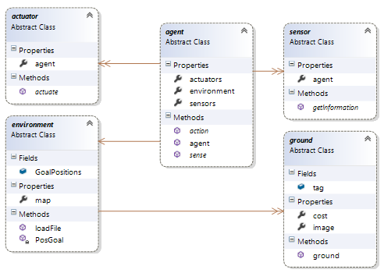
Modelagem geral
Um agente possui atuadores e sensores, e conhece o ambiente o qual está.
Os atuadores e sensores, conhecem o agente ao qual estão associados
O ambiente possui uma matriz de “ground”, e um hash dos objetivos

Slide 3
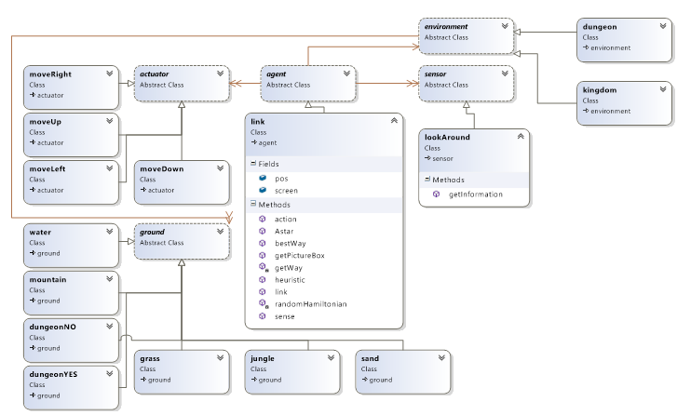
Modelagem do problema

Slide 4
Problemáticas
Escolher o menor caminho entre 2 pontos
A*
h(n) = Distancia Euclidiana
Link decidir qual o melhor percurso entre sua casa, as dungeons e de volta para sua casa

Slide 5
Busca iterativo, melhorando o caminho
É sorteado um ciclo hamiltoniano qualquer.
Retira-se 2 pares de arestas NÃO ADJACENTES, e adiciona outro par que seja uma combinação dos 2 retirados, e que não esteja atualmente no ciclo.
Caso o custo do novo ciclo seja menor que o custo atual, atualiza o ciclo, caso contrario, mantem e testa um novo par de arestas.
Continue até que todos os pares de arestas tenham sido testados

Slide 6
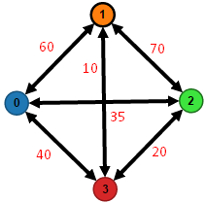
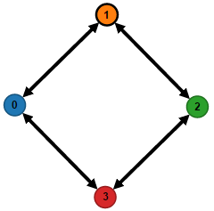
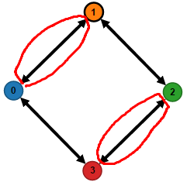
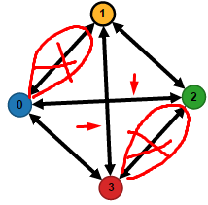
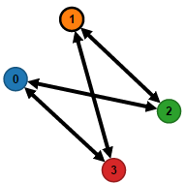
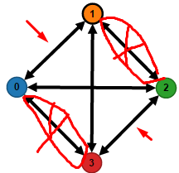
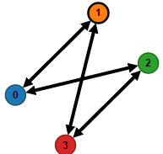
Busca iterativo, melhorando o caminho
190
190 – (60 + 20) + (10 + 35) = 155
155
155 – (70 + 40) + (60 + 20) = 125
155

Slide 7
Resolvendo o problema
Com o melhor caminho decidido o agente percorre o mapa na ordem executando A*, entre cada par de pontos.

